Slide 1
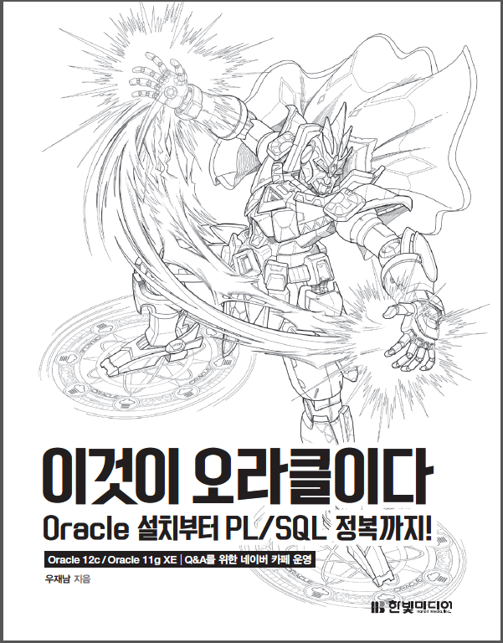
이것이 오라클이다 Oracle 설치부터 PL/SQL 정복까지!
Chapter 09: 인덱스
우재남 지음

Slide 2
Contents
CHAPTER 09 인덱스
학습 목표
SECTION 01 인덱스의 개념
SECTION 02 인덱스의 종류와 자동 생성
- 2.1 Oracle에서 사용되는 인덱스의 종류
- 2.2 자동으로 생성되는 인덱스
SECTION 03 인덱스의 내부 작동
- 3.1 B-Tree(Balanced Tree, 균형 트리)
- 3.2 인덱스 분할
- 3.3 B-Tree 인덱스의 구조

Slide 3
Contents
SECTION 04 인덱스 생성/변경/삭제
- 4.1 인덱스 생성
- 4.2 인덱스 제거
SECTION 05 인덱스의 성능 비교
SECTION 06 결론: 인덱스를 생성해야 하는 경우와 그렇지 않은 경우

Slide 4
CHAPTER 09 인덱스

Slide 5
이 장의 핵심 개념
9장에서는 데이터베이스의 성능을 위해 중요한 역할을 하는 인덱스에 대해서 살펴봄.
- 1. 인덱스를 생성하면 검색의 속도가 무척 빨라질 수 있음.
- 2. 인덱스의 종류로는 B-TREE 인덱스, BITMAP 인덱스, 함수 기반Function-Based 인덱스, 어플리케이션 도메인 인덱스
등이 있음.
- 3. Primary Key, Unique를 설정한 열에는 자동으로 인덱스가 생성됨.
- 4. 인덱스는 B-Tree 구조를 갖음.
- 5. 인덱스의 생성, 삭제를 위해서는 CREATE INDEX/ DROP INDEX문을 사용할 수 있음.
- 6. 인덱스가 있다고 Oracle이 반드시 인덱스를 사용하는 것은 아님.

Slide 6
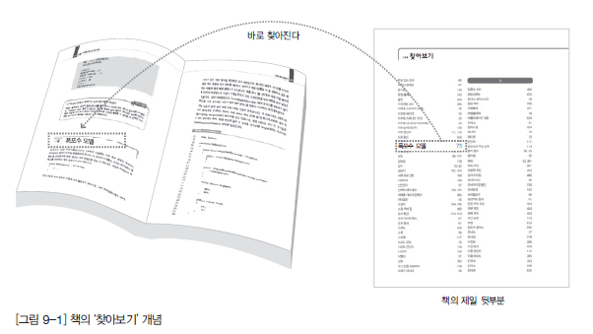
SECTION 01 인덱스의 개념
인덱스의 개념
- <찾아보기>가 있는 책의 경우에는 혹시 몇 개의 페이지에 폭포수모델이 나와 있어도 그 몇 개 페이지가 모두
<찾아보기>에 표시되기 때문에 책을 몇 번만 왔다갔다하며 펼치면 해당 내용을 모두 찾을수 있음.
- <찾아보기>는 Oracle의 인덱스와 상당히 비슷한 개념임.

Slide 7
SECTION 01 인덱스의 개념
인덱스의 장점
- 검색은 속도가 무척 빨라질 수 있음. (단, 항상 그런 것은 아니다.)
- 그 결과 해당 쿼리의 부하가 줄어들어서, 결국 시스템 전체의 성능이 향상됨.
인덱스의 단점
- 인덱스가 데이터베이스 공간을 차지해서 추가적인 공간이 필요해지는데, 대략 데이터베이스 크기의 10% 정도의
추가 공간이 필요함.
- 처음 인덱스를 생성하는데 시간이 많이 소요될 수 있음.
- 데이터의 변경 작업이 자주 일어날 경우에는 오히려 성능이 많이 나빠질 수도 있음.

Slide 8
SECTION 02 인덱스의 종류와 자동 생성
2.1 Oracle에서 사용되는 인덱스의 종류
Oracle에서 사용되는 인덱스의 종류
- 크게 B-TREE 인덱스, BITMAP 인덱스, 함수 기반 인덱스, 어플리케이션 도메인 인덱스로 나뉘며, 특수한 테이블인
Index-Organized로 나눔.
- 가장 일반적인 인덱스는 B-TREE 인덱스인데 NORMAL 인덱스로도 부름. 주로 OLTP 데이터베이스에서 사용됨.
- 그 외에 BITMAP 인덱스는 주로 OLAP 데이터베이스에서 사용됨.

Slide 9
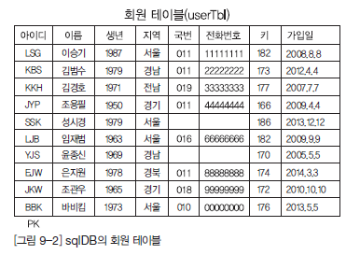
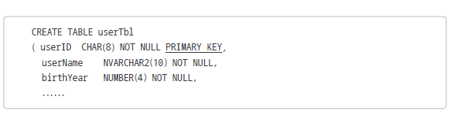
SECTION 02 인덱스의 종류와 자동 생성
2.2 자동으로 생성되는 인덱스
인덱스는 테이블의 열(컬럼) 단위에 생성.
- 테이블 생성 시에 제약 조건 Primary Key 또는 Unique를 사용하면 자동으로 인덱스가 자동 생성됨.
[userTbl의 정의 시에 userID를 Primary Key로 정의]

Slide 10
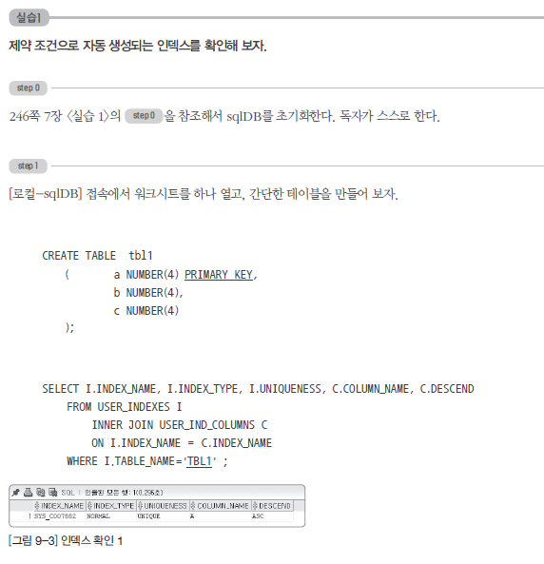
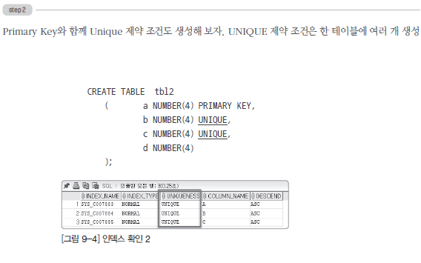
SECTION 02 인덱스의 종류와 자동 생성
[테이블 이름만 TBL2로 변경해서 조회]
[테이블 생성]
[USER_INDEXS 뷰와 USER_IND_COLUMNS 뷰에서 확인]

Slide 11
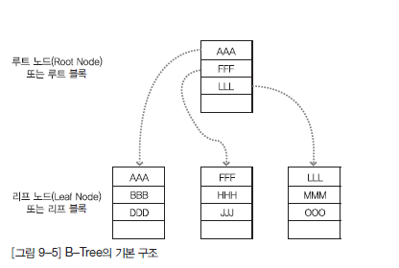
SECTION 03 인덱스의 내부 작동
3.1 B-Tree(Balanced Tree, 균형 트리)
B-Tree는 ‘자료 구조’에 나오는 범용적으로 사용되는 데이터의 구조임.

Slide 12
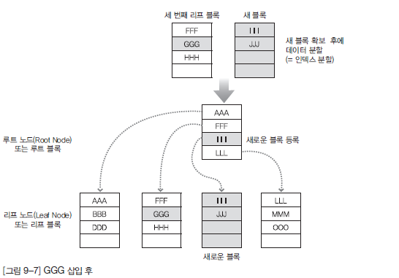
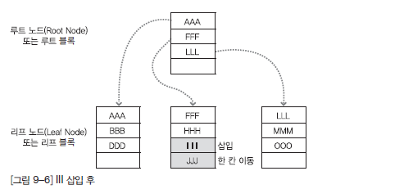
SECTION 03 인덱스의 내부 작동
3.2 인덱스 분할
인덱스 분할
- 인덱스를 구성하면 데이터의 변경 작업(INSERT, UPDATE, DELETE) 시에 성능이 나빠지는 단점이 있다고 했음.
- 특히, INSERT 작업이 일어날 때 성능이 느려질 수 있음. 그 이유는 ‘인덱스 분할’이라는 작업이 발생되기 때문임.

Slide 13
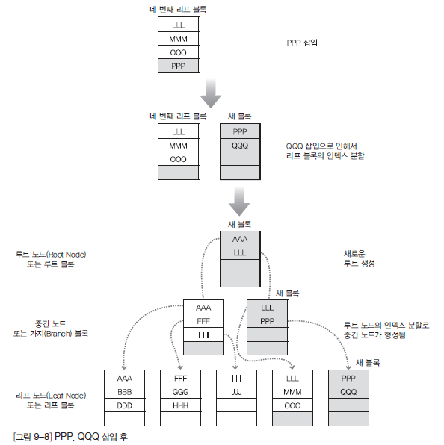
SECTION 03 인덱스의 내부 작동

Slide 14
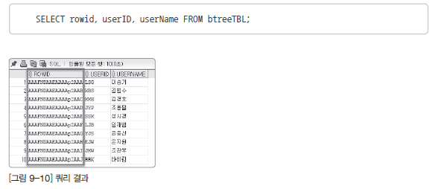
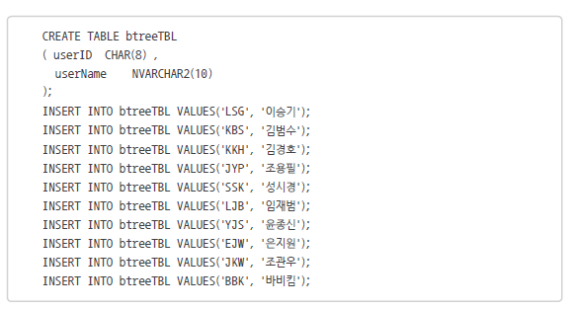
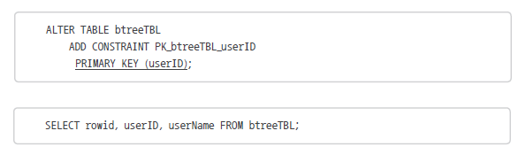
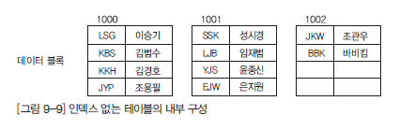
SECTION 03 인덱스의 내부 작동
3.3 B-Tree 인덱스의 구조
B-Tree 인덱스의 구조를 파악
[인덱스가 없이 테이블을 생성, 데이터 입력]
[데이터 조회]
[userID에 고유 인덱스를 구성 ]

Slide 15
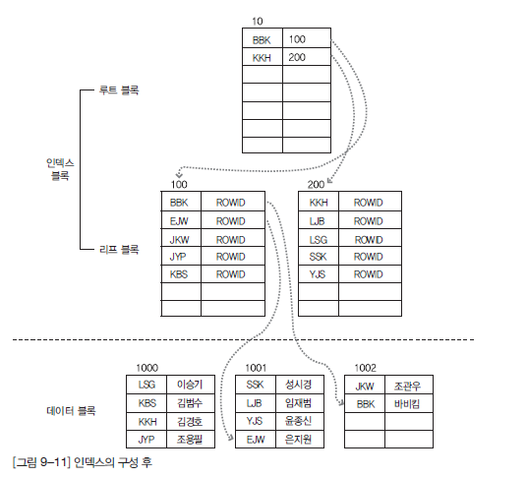
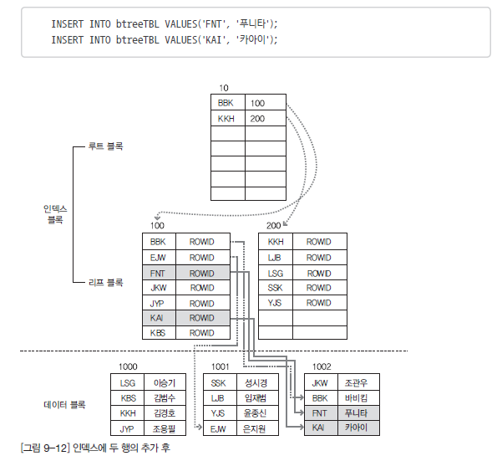
SECTION 03 인덱스의 내부 작동
[새로운 데이터 입력]

Slide 16
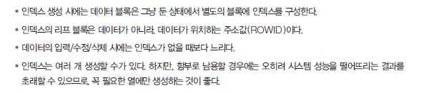
SECTION 03 인덱스의 내부 작동
인덱스의 특징

Slide 17
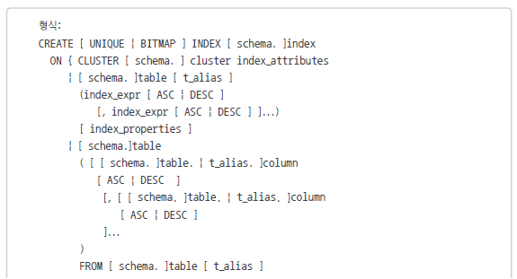
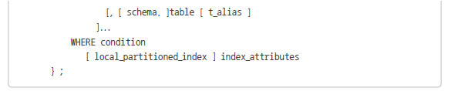
SECTION 04 인덱스 생성/변경/삭제
4.1 인덱스 생성

Slide 18


SECTION 04 인덱스 생성/변경/삭제
4.2 인덱스 제거

Slide 19
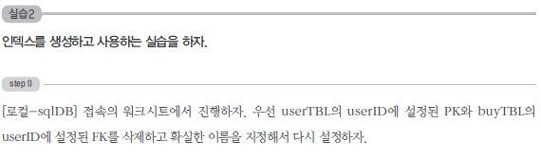
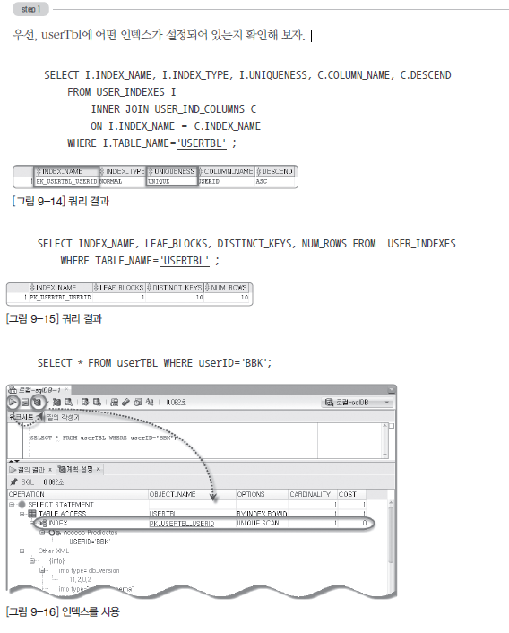
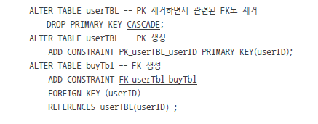
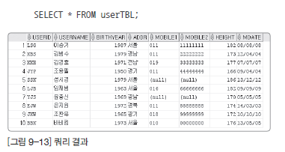
SECTION 04 인덱스 생성/변경/삭제
[인덱스의 이름 확인
[userTBL의 PK를 삭제하고 다시 설정, FK도 다시 설정]
[인덱스의 정보 확인
[인덱스를 사용하는지 확인]
[userTBL의 내용을 확인]

Slide 20
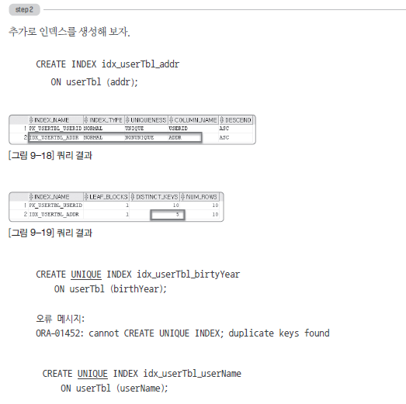
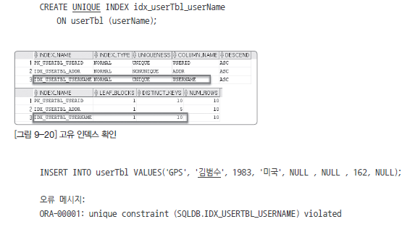


SECTION 04 인덱스 생성/변경/삭제
[고유 인덱스를 생성]
[비 고유 인덱스를 생성 ]
[인덱스 정보 확인]
[인덱스 정보를 확인]
[추가 인덱스 정보를 확인 확인]
[이름이 같은 사람을 입력]
[고유 인덱스를 생성 ]
[인덱스를 생성 및 삭제]
[인덱스 정보 확인]

Slide 21
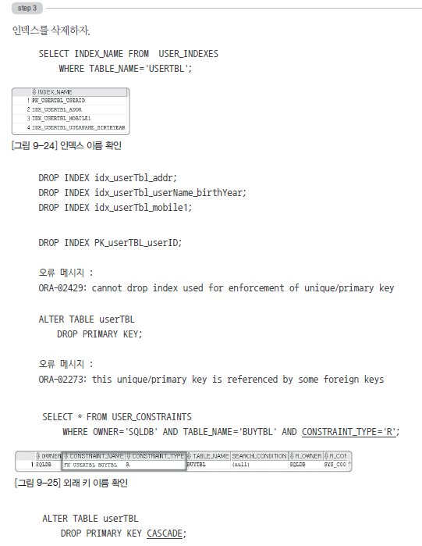
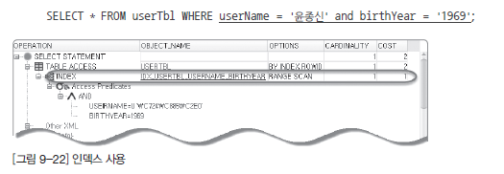
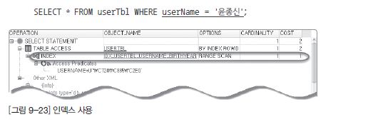
SECTION 04 인덱스 생성/변경/삭제
[인덱스의 이름을 확인]
[IDX_USERTBL_ 이름의 인덱스를 삭제 ]
[자동 생성된 인덱스를 삭제]
[PK 제약 조건을 제거]
[외래 키를 다시 확인]
[FK 제약 조건 제거]

Slide 22
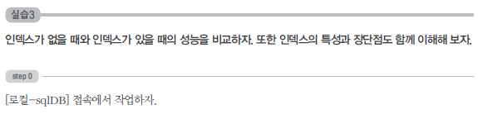
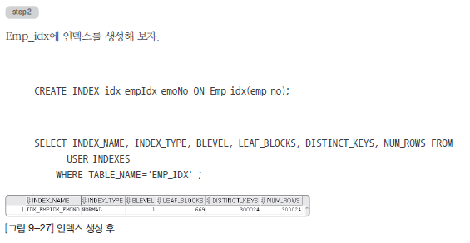
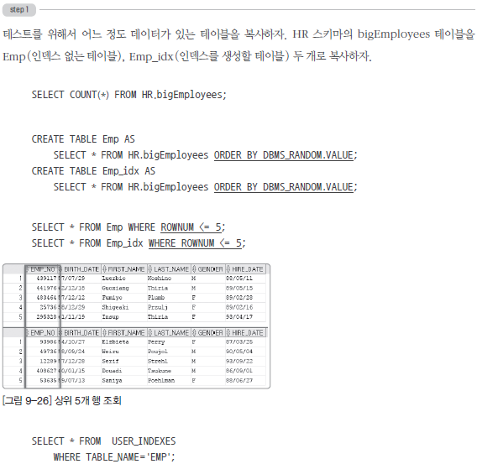
SECTION 05 인덱스의 성능 비교
인덱스가 있을 때와 인덱스가 없을 때의 성능의 차이.
[인덱스 생성]
[bigEmployees의 개수 파악]
[인덱스 확인]
[테이블을 2개로 복사]
[SELECT * FROM 테이블명으로 확인]
[인덱스가 있는지 확인]

Slide 23
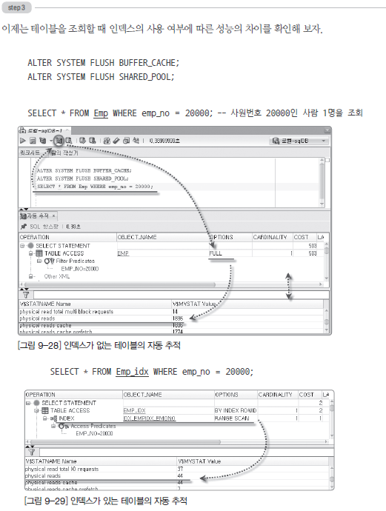
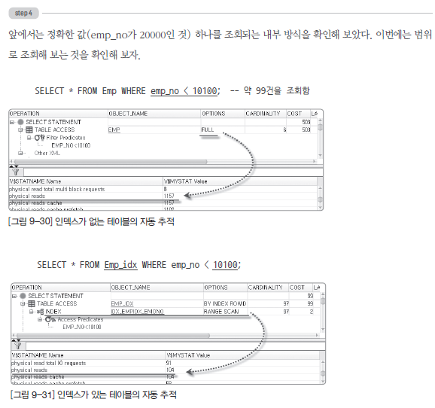
SECTION 05 인덱스의 성능 비교
[캐시를 비우기]
[인덱스가 없는 테이블을 범위로 조회]
[자동 추적 확인]
[인덱스 테이블을 범위로 조회]

Slide 24
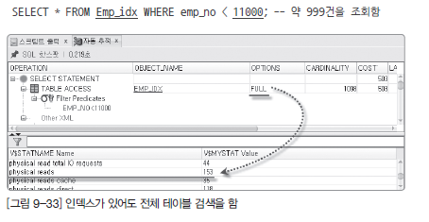
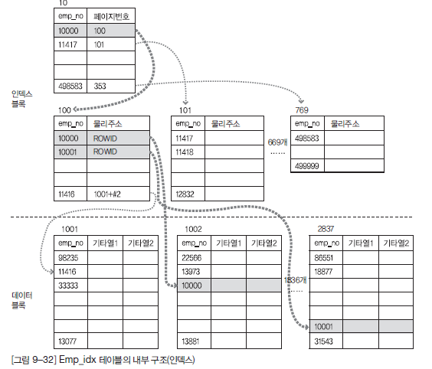
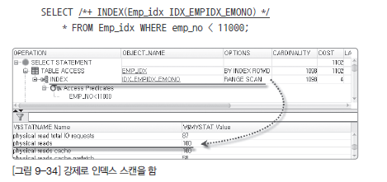
SECTION 05 인덱스의 성능 비교

Slide 25
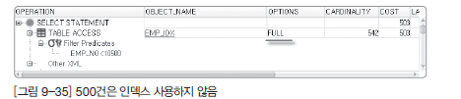

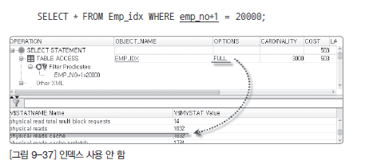
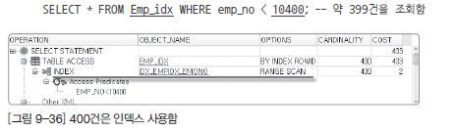
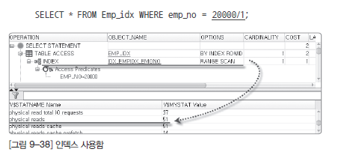
SECTION 05 인덱스의 성능 비교
[인덱스를 잘 사용한 쿼리문]

Slide 26
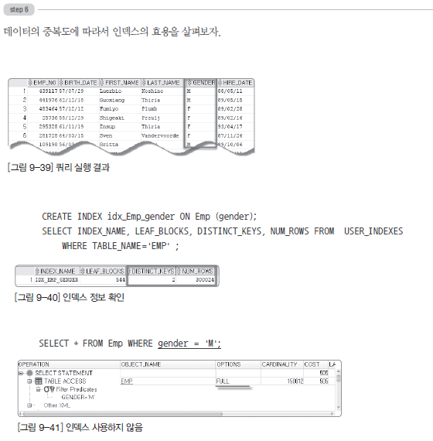
SECTION 05 인덱스의 성능 비교
[SELECT * FROM Emp문을 실행]
[인덱스를 만들지 않은 Emp 테이블 인덱스 생성]
[자동 추적 확인]

Slide 27
SECTION 06 결론: 인덱스를 생성해야 하는 경우와 그렇지 않은 경우
인덱스에 대한 결론
- 인덱스는 열 단위에 생성됨
- WHERE절에서 사용되는 열에 인덱스를 만들어야 함.
- WHERE절에 사용되더라도 자주 사용해야 가치가 있음.
- 데이터의 중복도가 높은 열은 인덱스를 만들어도 별 효과가 없음.
- .JOIN에 자주 사용되는 열에는 인덱스를 생성해 주는 것이 좋음.
- INSERT/UPDATE/DELETE가 얼마나 자주 일어나는 지를 고려해야 함.
- 사용하지 않는 인덱스는 제거함.

